Slide 1

Consonante L - l
Primeros Básicos A-B-C

Slide 2
¿Qué son las sílabas?
¿Sabías qué?:
Las oraciones se forman con palabras.
Las palabras se forman con sílabas.
Las sílabas se forman con letras.
Ejemplo:
1
2
alma al-ma dos sílabas

Slide 3
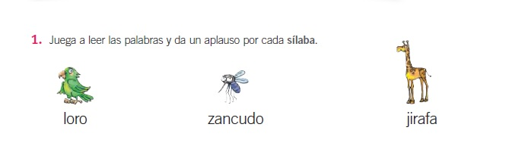
¡Practiquemos!
lo-ro
zan-cu-do
Ji-ra-fa

Slide 4
¡Formemos palabras!
a
la
La
lo
mu
la
Junto a un adulto, escribe en tu cuaderno las palabras formadas.

Slide 5
Lee las siguientes sílabas y palabras
li
la
lo
le
lu
el
ul
il
al
ol
lupa
lela
lima
ula
alma
ola
loma

Slide 6
Los artículos definidos

Slide 7
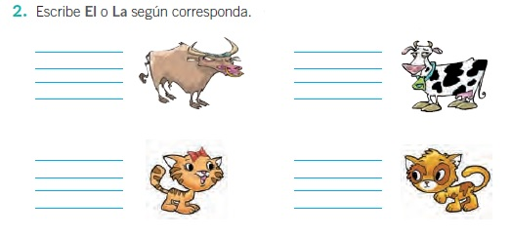
Junto a un adulto, escribe en tu cuaderno los artículos acompañados del animal de cada imagen.

Slide 8

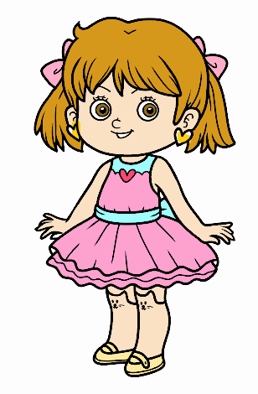
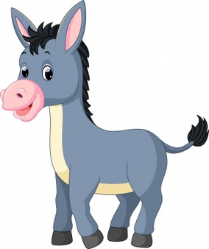
Leamos las palabras de cada imagen
mula
ala
Lulú

